Slide 1

利用多视图卷积网络从部件对应中学习局部形状描述符
报告人：彭亮

Slide 2
目录
第一部分
背景意义
第二部分
设计方案
第三部分
实验及应用
第四部分
总结及展望

Slide 3
背景意义

Slide 4
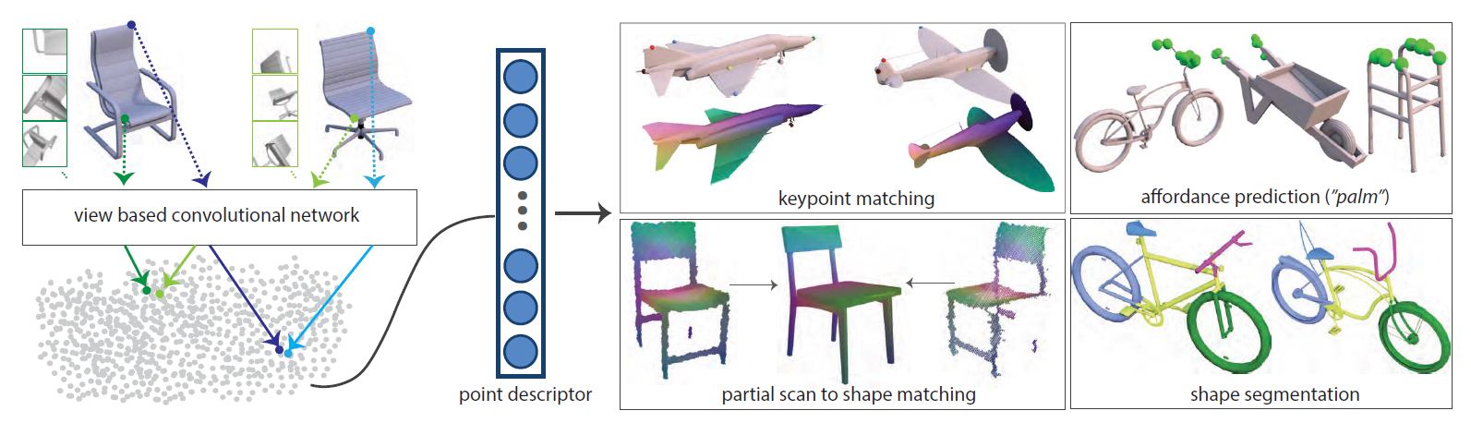
在各种3D形状分析问题中，表面点的局部描述符是很核心的部分，可以应用在关键点检测，形状对应，语义分割，区域标记和三维重建等场景中。

Slide 5
由于很难先验地确定形状几何的哪些方面与点相似性或多或少的相关，采用深度学习的方法来学习局部描述符
目前基于学习得到的3D描述符缺陷：
依赖于源自小规模形状数据库的有限训练数据
在低空间分辨率下计算导致细节灵敏度的损失
被设计为操作特定形状类，例如可变形的形状。

Slide 6
设计方案

Slide 7
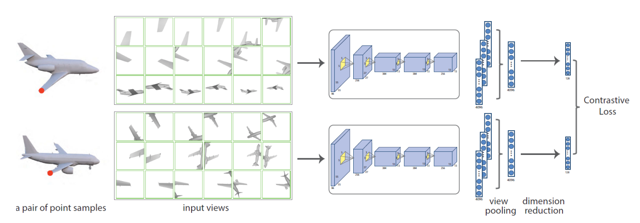
网络结构

Slide 8
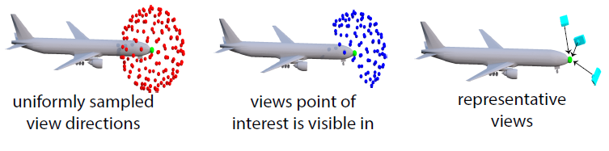
代表性视图方向

Slide 9
数据增强方案
ShapeNetCore数据集（包括分为16个类别的17K人造形状）。通过观察发现，虽然这些人造形状在其零件的数量和排列方面存在显着差异，但具有相同标签的单个零件通常通过简单的变形来关联。通过在具有相同标签的成对部件上执行的非刚性配准来计算这些变形，可以获得训练点对应的大型数据集。

Slide 10
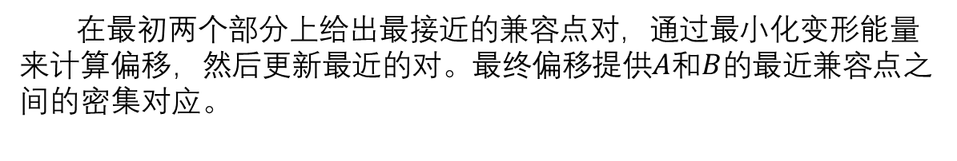
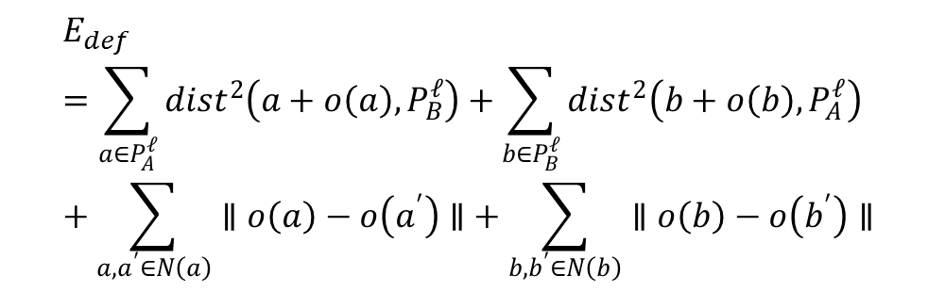
变形能量
$$E_{def}=\sum_{{a∈P}_{A}^{𝓁}}{{dist}^{2}\left(a+o\left(a\right),P_{B}^{𝓁}\right)}+\sum_{{b∈P}_{B}^{𝓁}}{{dist}^{2}\left(b+o\left(b\right),P_{A}^{𝓁}\right)}+\sum_{a,a^{′}∈N\left(a\right)}{∥o\left(a\right)−o\left(a^{′}\right)∥}+\sum_{b,b^{′}∈N\left(b\right)}{∥o\left(b\right)−o\left(b^{′}\right)∥}$$
在最初两个部分上给出最接近的兼容点对，通过最小化变形能量来计算偏移，然后更新最近的对。最终偏移提供$A$和$B$的最近兼容点之间的密集对应。

Slide 11
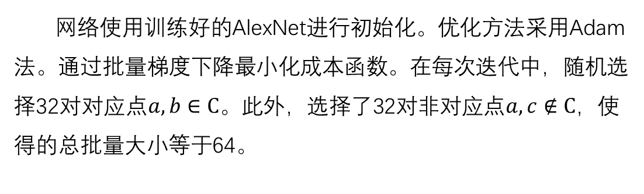
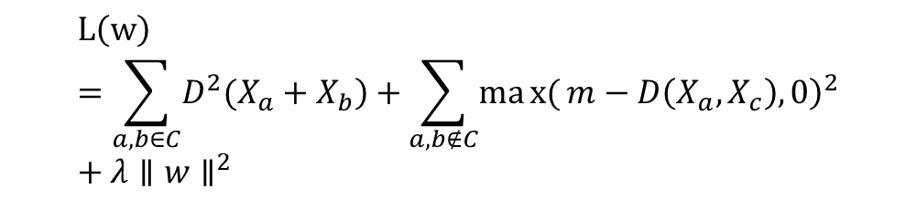
损失函数
$$L\left(w\right)=\sum_{a,b∈C}{\left.D^{2}(X_{a}+X_{b}\right)}+\sum_{a,b∉C}{{\left.max{(}m−D\left(X_{a},X_{c}\right),0\right)}^{2}}+λ{∥w∥}^{2}$$
网络使用训练好的AlexNet进行初始化。优化方法采用Adam法。通过批量梯度下降最小化成本函数。在每次迭代中，随机选择32对对应点$a,b∈C$。此外，选择了32对非对应点$a,c∉C$，使得的总批量大小等于64。

Slide 12
实验及应用

Slide 13
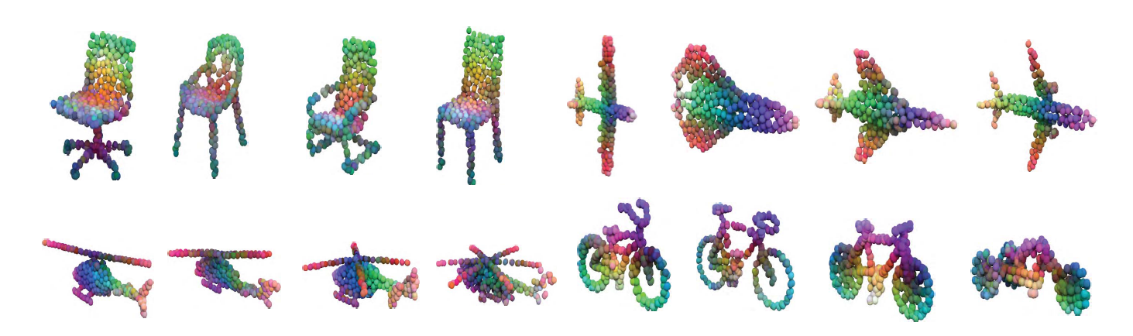
对应点示例

Slide 14
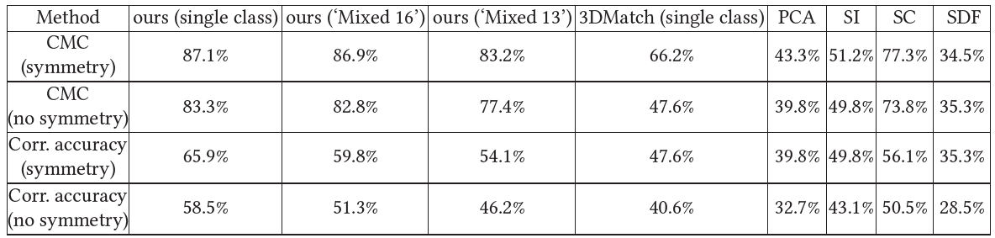
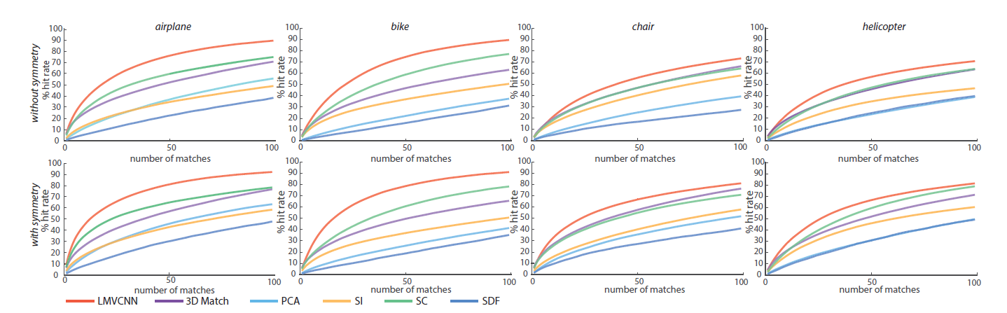
CMC性能指标

Slide 15
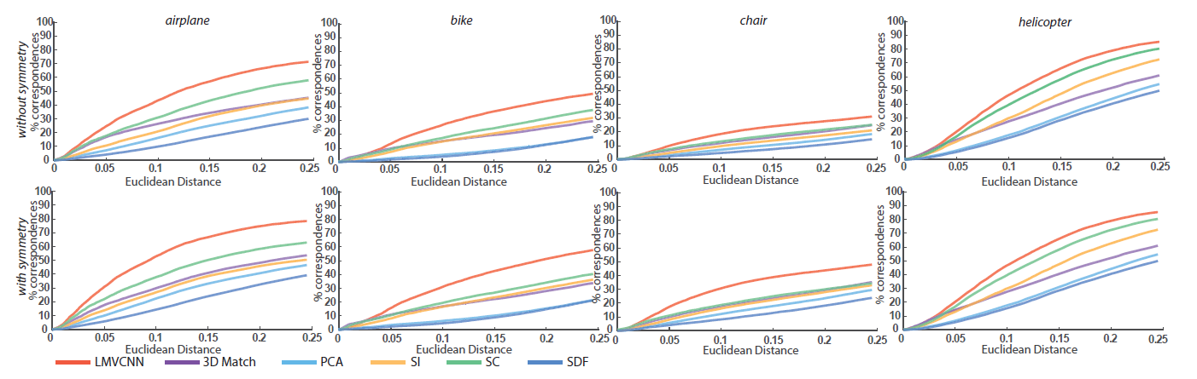
对应点准确性

Slide 16
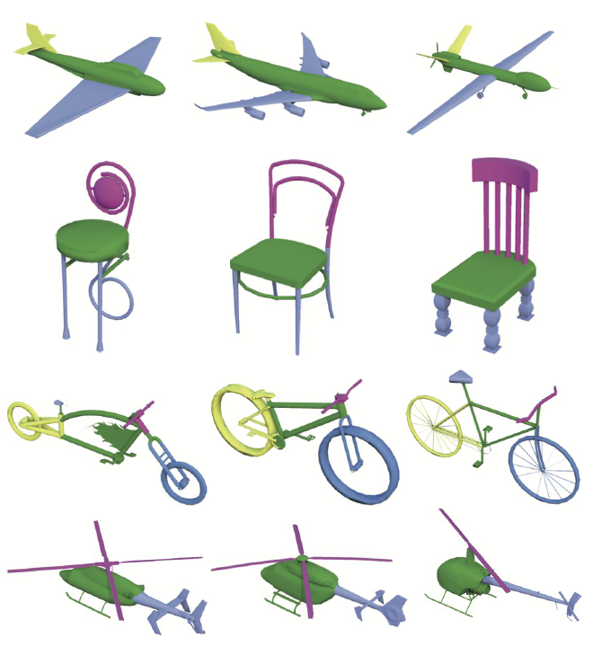
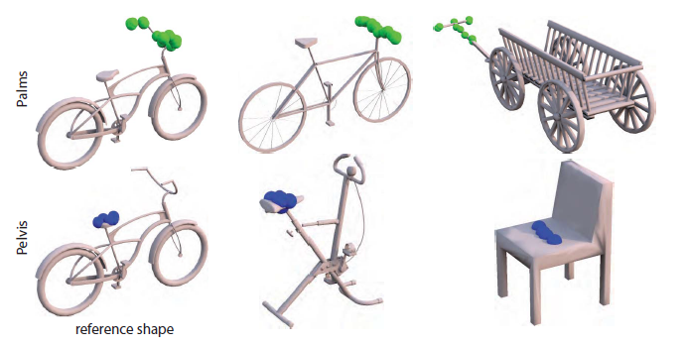
形状分割
预测交互区域

Slide 17
总结及展望

Slide 18
总结
本论文提出了一种通过在多个尺度中获取形状区域的多个渲染视图并通过学习的深度卷积网络处理它们来计算局部形状描述符。通过视图池化和降维，生成紧凑的局部描述符，可用于各种形状分析应用程序。本论文的结果证实了使用这种基于视图的架构的好处。本论文还提出了一种生成综合训练数据的策略，以自动化学习过程。迭代训练数据生成，学习和非刚性对齐的流程可以进一步提高性能。

Slide 19
不仅仅局限于在三维空间中，本论文提到的创新点比如主动探寻更大数据集的方法等等，在二维的图像处理中也值得借鉴。但是存在很多局限性。目前，本论文提出的方法依赖于基于启发式的配置和渲染过程。我们可以探索相关的优化策略来获得更好性能。并且 依靠透视投影来捕获当地表面信息，也许还有其他更好的方案来获得表面信息。本论文的自动非刚性对齐方法往往会对几何和拓扑变化很大的训练形状部分产生不太准确的训练对应关系。太多错误的训练对应将反过来影响描述符的判别性能。

Slide 20
谢谢

